Slide 1
محاضرات في اللغة العربية المرحلة الاولى اعداد د. محمود حسين

Slide 2
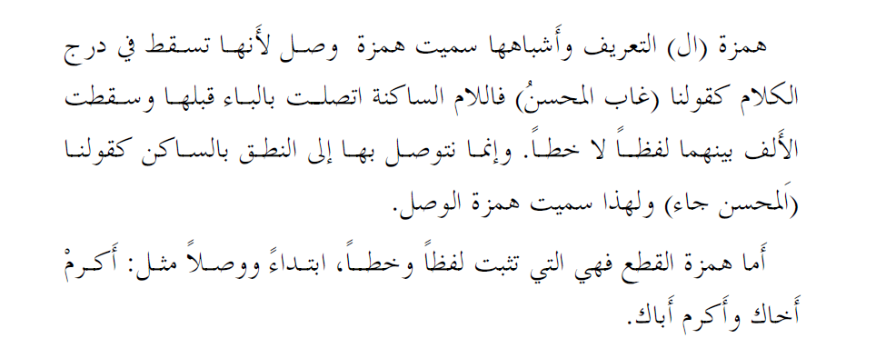
همزة الوصل و القطع
همزات

Slide 3
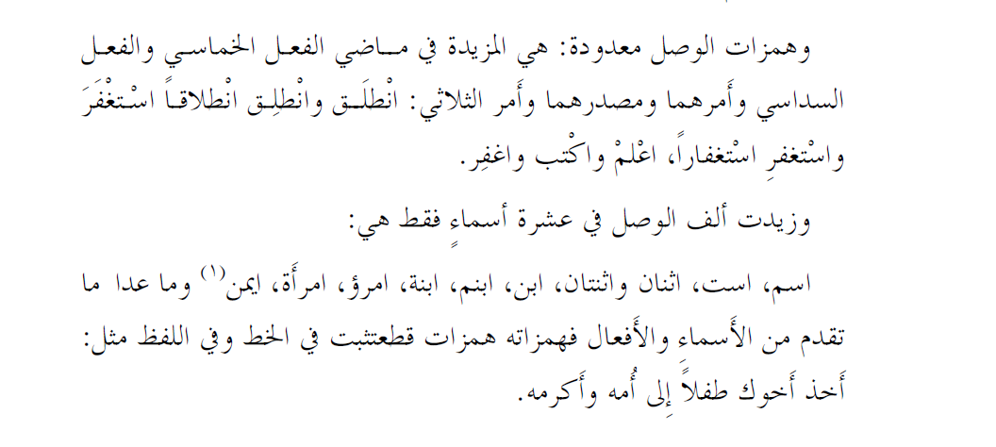
المتعدي و اللازم

Slide 4
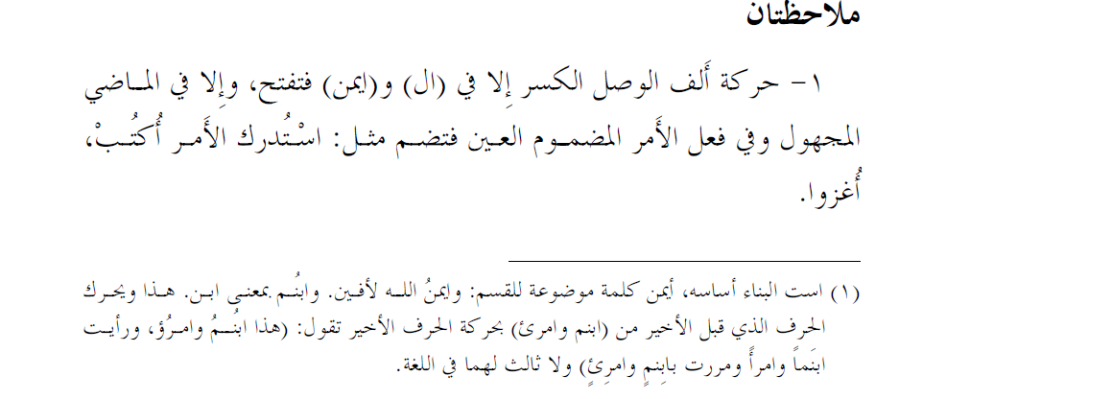
المتعدي و اللازم

Slide 5
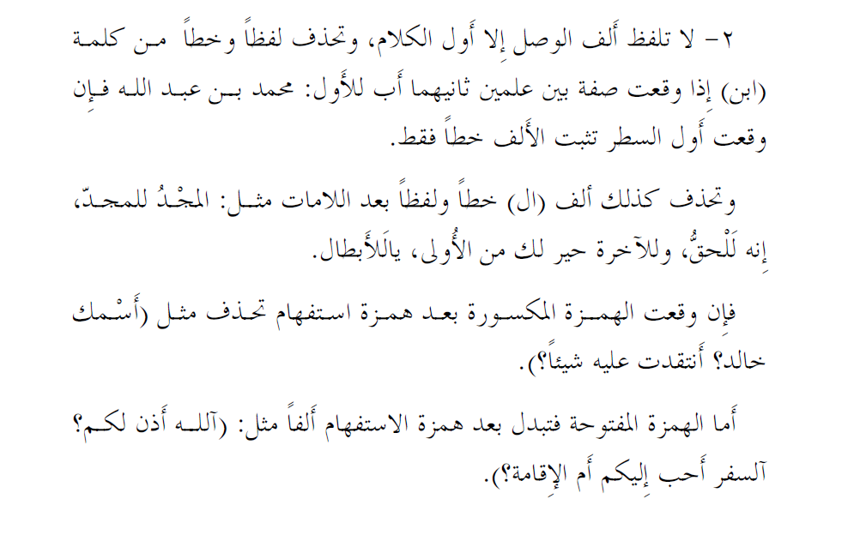
المتعدي و اللازم

